Slide 1
Еллар
hәм
җырлар

Slide 2
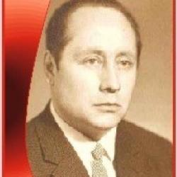
Рөстәм Яхин (1921–1993)

Slide 3
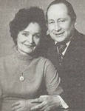
“Мин сине үземчә генә яратам...” Рөстәм Яхин һәм аның хатыны Хәлимә Таҗетдинова

Slide 4
Рөстәм Яхин 1921 елның 16 августында Казанда туган.

Slide 5
Рөстәм Яхин — оста пианист. Ул тирән эчтәлекле җырлар, фортепиано өчен әсәрләр авторы. Татарстан Республикасының Дәүләт гимны авторы.

Slide 6
Татарстан гимнының сүзләре: Мәңге яшә, газиз Ватаныбыз, Халкым тели изге теләкләр! Гомерлеккә якын туган булып Яши бездә төрле милләтләр. Күп гасырлар кичкән чал тарихлы Данлы илем, үзең бер дастан! Синдә генә безнең язмышыбыз, Республикам минем, Татарстан! Цвети, священная земля моя, Да будет мирным твой небосвод! Единый дом у нас, одна семья, Живет в согласии наш народ. Богатый мудростью седых веков, Надеждой, верою ты нам стал, И пусть хранит тебя моя любовь, Моя Республика, мой Татарстан!

Slide 7
Яхин Рөстәм Мөхәммәтхаҗи улы - композитор, "Дулкыннар, дулкыннар", "Күңелем өзгәләнгән минутларда" һ. б. җырлары, романслары өчен 1959 елда Г.Тукай исемендәге Дәүләт бүләгенә лаек була.

Slide 8
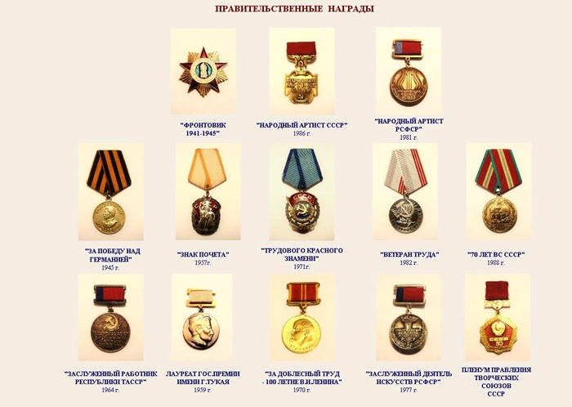
Р. Яхинның даүләт бүләкләре

Slide 9
Бетте!

